Slide 1
Zajedničko (istovremeno) praćenje više projekata
Készítette: Szentirmai Róbert
(minden jog fenntartva)

Slide 2
Načini istovremenog praćenja više projekata
Rad sa pod/nad-projektima
Spajanje (konsolidacija) projekata: slično prethodnom, samo specijalan slučaj kada se glavni projekat uvodi samo da bi preko njega vodili više podprojekata
Resource Usage - omogućava istovremeno praćenje resursa u više projekata preko zajedničkog fajla resursa (bez Project Server-a)
Timski rad (preko Project Server-a)

Slide 3
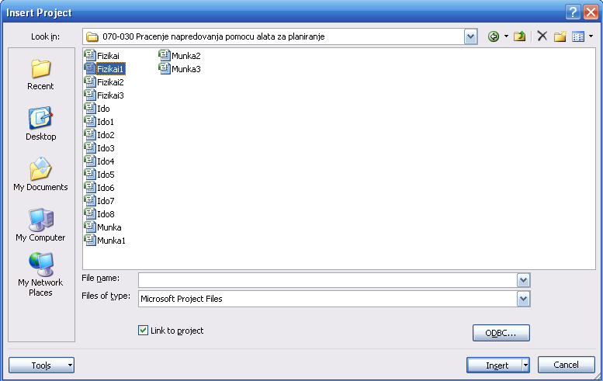
Ubacivanje podprojekta
Meni Insert, funkcija Project.

Slide 4
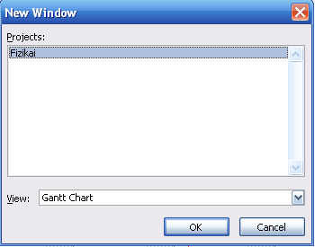
Spajanje (konsolidacija) projekata
Meni Window, funkcija New Window.

Slide 5
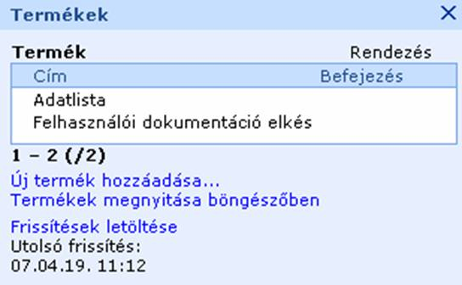
Spajanje projekata preko proizvoda
A tervezőeszköz Együttműködés (Collaborate) menüjében a Termékek kezelése (Manage Deliverables) funkció.

Slide 6
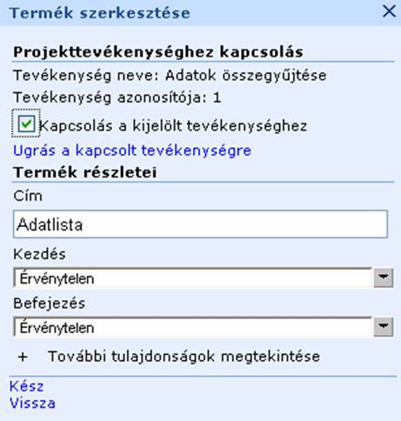
Definisanje novog proizvoda

Slide 7
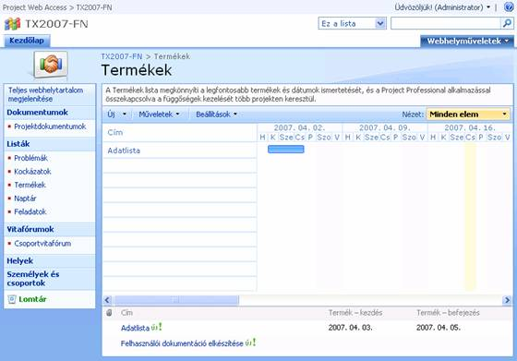
Pregled proizvoda
Termékek megnyitása a böngészőben (Open deliverables in browser) funkció

Slide 8
Slika proizvoda u alatu za planiranje

Slide 9
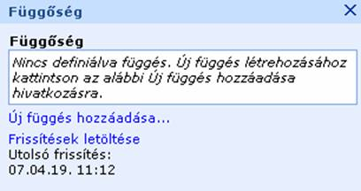
Vezivanje za proizvod
Együttműködés (Collaborate) menü, Termékek kezelése (Manage Dependencies on Deliverables) funkció.
Új függés hozzáadása (Add new dependency)

Slide 10
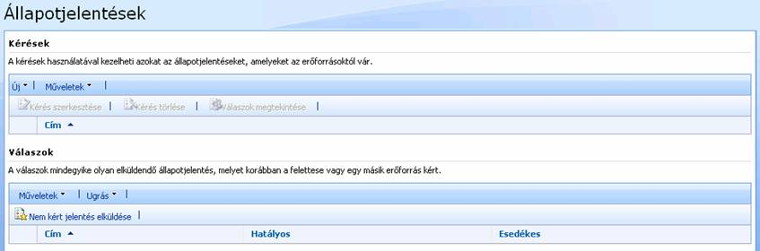
Konkrét tevékenységektől független állapotjelentések rendszere
Webes felület, Erőforrások (Resources) szakasz, az Állapotjelentések (Status Reports).

Slide 11
Dojave stanja nezavisno od konkretnih aktivnosti
Projekttervtől független
Ütemezhető
Egy jelentésbe szerkeszti az összes jelentést
Wordbe tehető, és könnyen átszerkeszthető

